Slide 1


Slide 2




Panduan Penyusunan
Dokumen Pembelajaran
RPS Hybrid
Semester Ganjil 2021/2022
LEMBAGA Pengembangan Kreativitas Akademik Menuju Kampus berbasis Educational Technology
L
Imam Tjahjo Wibowo, S.E., M.A.
bernard.rs@it.maranatha.edu
Kabid Peningkatan Kualitas Kurikulum
P
K
A
Notes:
Lembaga Inovasi Akademik & Sumber Daya Pembelajaran
Kreativitas Akademik & Teknologi Pembelajaran

Slide 3
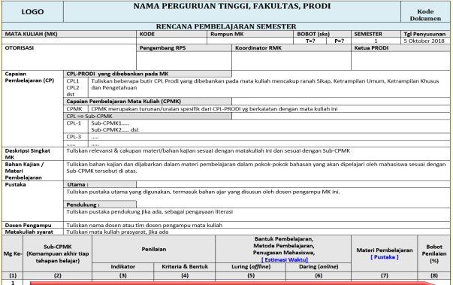
Panduan Penyusunan Dokumen Pembelajaran: RPS Hybrid Semester Ganjil 2021/2022
Disiapkan oleh:
Imam Tjahjo Wibowo, S.E., M.A.
Helen Angelica Sianipar, S.S.
Priscilla Ester Siringo-ringo, S.E., M.Hum.
Irawan Perdana Putra Kaidun, S.E.
L
Imam Tjahjo Wibowo, S.E., M.A.
Imam.tw@maranatha.edu
Kabid Peningkatan Kualitas Kurikulum
P
K
A
Notes:
Lembaga Inovasi Akademik & Sumber Daya Pembelajaran
Kreativitas Akademik & Teknologi Pembelajaran

Slide 4
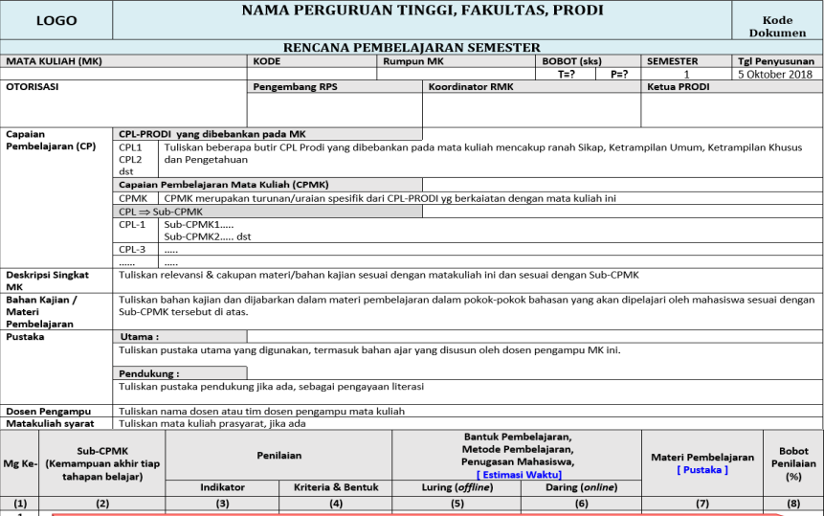
Rencana Pembelajaran Semester (RPS)
Rencana Pembelajaran Semester (RPS) yang digunakan menggunakan model Hybrid, metode pembelajaran Case Method dan Team Based Project harus tercermin dalam RPS ini, format RPS ini dapat diunduh di bit.ly/RpsDokPembelajaran.
L
Imam Tjahjo Wibowo, S.E., M.A.
Imam.tw@maranatha.edu
Kabid Peningkatan Kualitas Kurikulum
P
K
A
Notes:
Lembaga Inovasi Akademik & Sumber Daya Pembelajaran
Kreativitas Akademik & Teknologi Pembelajaran

Slide 5
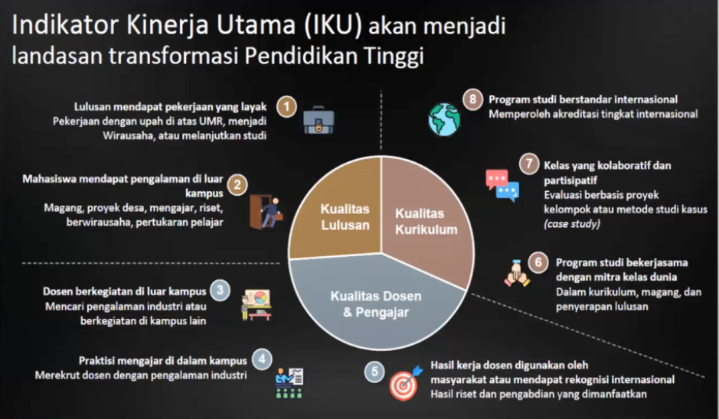
Indikator Kinerja Utama
Tantangan pembelajaran saat ini adalah:
Mewujudkan kelas kolaboratif dan partisipatif Evaluasi berbasis proyek kelompok atau metode studi kasus (Case Study & Project Based Learning)
Untuk mewujud hal tersebut :
Kurikulum
RENCANA PEMBELAJARAN SEMESTER
L
Imam Tjahjo Wibowo, S.E., M.A.
Imam.tw@maranatha.edu
Kabid Peningkatan Kualitas Kurikulum
P
K
A
Notes:
Lembaga Inovasi Akademik & Sumber Daya Pembelajaran
Kreativitas Akademik & Teknologi Pembelajaran

Slide 6
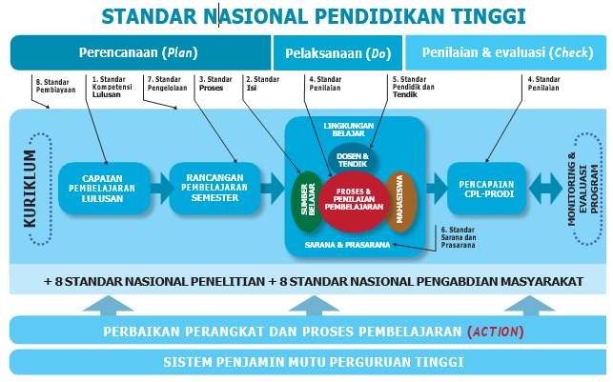
Standar Nasional Pendidikan Tinggi
Kurikulum memiliki peran strategis pada program studi.
Dalam kurikulum tersebut merupakan perencanaan atau desain untuk mencapai, Capaian Pembelajaran Lulusan
RPS memiliki peran strategis dalam mencapai Capaian pembelajaran terserbut
L
Imam Tjahjo Wibowo, S.E., M.A.
Imam.tw@maranatha.edu
Kabid Peningkatan Kualitas Kurikulum
P
K
A
Notes:
Lembaga Inovasi Akademik & Sumber Daya Pembelajaran
Kreativitas Akademik & Teknologi Pembelajaran

Slide 7
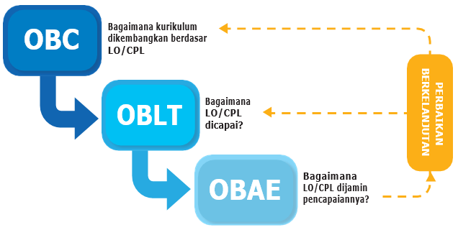
Kurikulum dalam Perspektif OBE
OBC – Outcomes Based Curriculum prodi dalam rangka mencetak profil lulusan atau Program Educational Objective (PEO) melalui Learning Outcomes (LO).
OBLT – Outcomes Based Learning and Teaching dalam hal ini upaya pembelajaran dalam mencapai LO melalui pemilihan metode pembelajaran yg mendukung.
OBAL – Outcome Based Assessment and Evaluation, pendekatan penilaian dan evaluasi dalam rangka mencapai LO
L
Imam Tjahjo Wibowo, S.E., M.A.
Imam.tw@maranatha.edu
Kabid Peningkatan Kualitas Kurikulum
P
K
A
Notes:
Lembaga Inovasi Akademik & Sumber Daya Pembelajaran
Kreativitas Akademik & Teknologi Pembelajaran

Slide 8
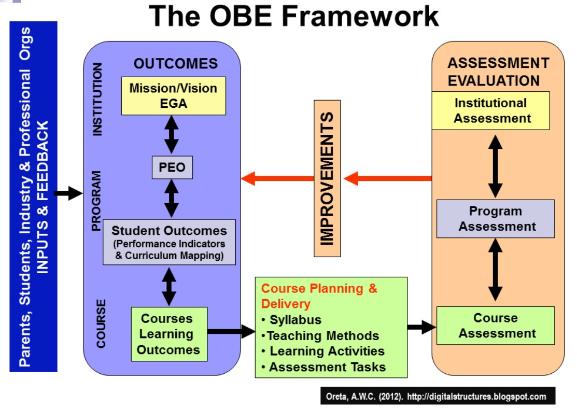
Kerangka OBE
Dalam KPT 2020, sudah menerapkan dan mengacu pada OBE.
Pada saat Menyusun RPS pada hakekatnya agar Capaian Pembelajaran Lulusan tersebut dituntaskan melalui pembelajaran mata kuliah.
Melalui penjabaran CPL tersebut dosen Mata Kuliah memahami cara pencapain CPL tersebut
L
Imam Tjahjo Wibowo, S.E., M.A.
Imam.tw@maranatha.edu
Kabid Peningkatan Kualitas Kurikulum
P
K
A
Notes:
Lembaga Inovasi Akademik & Sumber Daya Pembelajaran
Kreativitas Akademik & Teknologi Pembelajaran

Slide 9
Kerangka OBE
V M T S, university value
Asesmen institusional
Perbaikan kualitas Pembelajaran
Evaluasi Kurikulum, kebutuhan pengguna, masukan dan feedback
Asesmen Program Studi
Tujuan Program Studi -> Profil Lulusan
Asesmen Mata Kuliah
RPS dan turunannya (termasuk instrument penilaian-LPHB), Metode pembelajaran
CPL
CPMK
L
Imam Tjahjo Wibowo, S.E., M.A.
Imam.tw@maranatha.edu
Kabid Peningkatan Kualitas Kurikulum
P
K
A
Notes:
Lembaga Inovasi Akademik & Sumber Daya Pembelajaran
Kreativitas Akademik & Teknologi Pembelajaran

Slide 10
CPL dalam Desain Pembelajaran
RPS
Standar Kompetensi
Keselarasan CPL (LO), CPMK (CLO), dan Sub CPMK (LLO/Sub CLO)
Metode
Pembelajaran
Standar Proses
Karakteristik, Bentuk, Metode, SKS
Bahan Kajian
Materi Pembelajaran
CPL
Aktivitas
Belajar
Standar Isi
Kedalaman dan Keluasan, akses luas pada sumber belajar
Standar Penilaian
Teknik, Kriteria, Bobot
Penilaian
Tugas
L
Imam Tjahjo Wibowo, S.E., M.A.
Imam.tw@maranatha.edu
Kabid Peningkatan Kualitas Kurikulum
P
K
A
Notes:
Lembaga Inovasi Akademik & Sumber Daya Pembelajaran
Kreativitas Akademik & Teknologi Pembelajaran

Slide 11
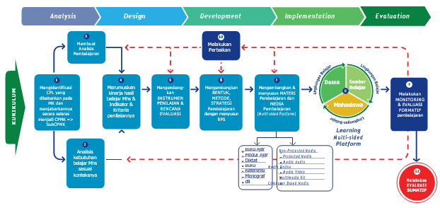
Tahap Perancangan Pembelajaran
RPS
Mengidentifikasi CPL yg dibebankan, merumuskan CPMK dan sub CPMK
Analisis kebutuhan belajar menentukan keluasan, kedalaman, serta perangkat pembelajaran yg diperlukan
Analisis pembelajaran sbg gambaran tahapan pembelajaran yg dijalani
Menentukan INDIKATOR capaian SUB CPMK sebagai kemampuan akhir pembelajaran u/mencapai CPL
Menetapkan Kriteria Penilaian, kembangkan instrument penilaian
Memilih bentuk pembelajaran, metode pembelajaran, & penugasan
Mengembangkan materi pembelajaran & bahan ajar
Mengembangkan dan melakukan Evaluasi pembelajaran
Sumber: Buku KPT 2020 Hal 34 -36 Model perancangan pembelajaran Dick & Carey
Model ini digunakan untuk Menyusun Rencana Pembelajaran Semester dengan urut-urutan yang mirip format RPS terbaru
L
Imam Tjahjo Wibowo, S.E., M.A.
Imam.tw@maranatha.edu
Kabid Peningkatan Kualitas Kurikulum
P
K
A
Notes:
Lembaga Inovasi Akademik & Sumber Daya Pembelajaran
Kreativitas Akademik & Teknologi Pembelajaran

Slide 12
Bentuk RPS Selaras OBE & Desain Model Dick & Carey
RPS
Sumber: Buku KPT 2020 Hal 34 -36 Model perancangan pembelajaran Dick & Carey
Model ini digunakan untuk Menyusun Rencana Pembelajaran Semester dengan urut-urutan yang mirip format RPS terbaru
L
Imam Tjahjo Wibowo, S.E., M.A.
Imam.tw@maranatha.edu
Kabid Peningkatan Kualitas Kurikulum
P
K
A
Notes:
Lembaga Inovasi Akademik & Sumber Daya Pembelajaran
Kreativitas Akademik & Teknologi Pembelajaran

Slide 13
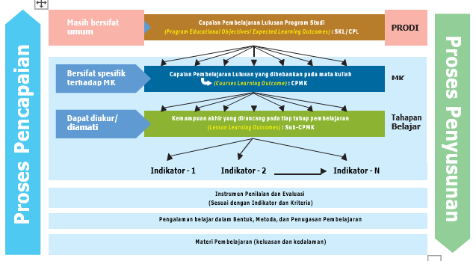
Mengidentifikasi CPL yg dibebankan, merumuskan CPMK dan sub CPMK
RPS
Penjabaran CPL yang dibebankan pada mata kuliah menjadi CPMK, dan Sub CPMK harus bersifat selaras atau constructive alignment.
L
Imam Tjahjo Wibowo, S.E., M.A.
Imam.tw@maranatha.edu
Kabid Peningkatan Kualitas Kurikulum
P
K
A
Notes:
Lembaga Inovasi Akademik & Sumber Daya Pembelajaran
Kreativitas Akademik & Teknologi Pembelajaran

Slide 14
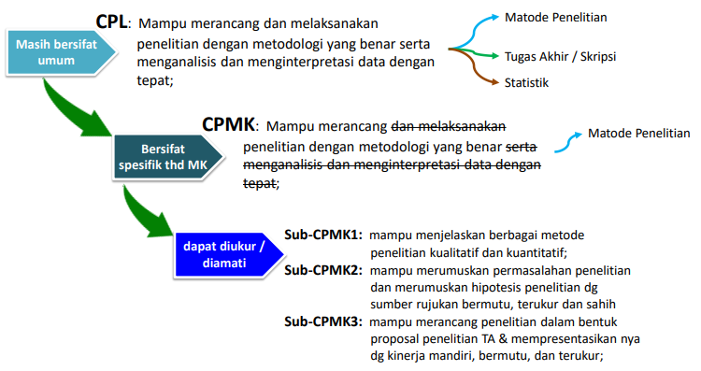
Mengidentifikasi CPL yg dibebankan, merumuskan CPMK dan sub CPMK
RPS
Contoh menurunkan CPL ke CPMK dan Sub CPMK.
Dalam merumuskan CPMK dan Sub CPMK perlu memerhatikan Taxonomy Bloom, sesuai pengetahuan yg dibutuhkan dalam High Order Thinking Skills
Sumber Slide Syamsul Arifin, KPT 2019
L
Imam Tjahjo Wibowo, S.E., M.A.
Imam.tw@maranatha.edu
Kabid Peningkatan Kualitas Kurikulum
P
K
A
Notes:
Lembaga Inovasi Akademik & Sumber Daya Pembelajaran
Kreativitas Akademik & Teknologi Pembelajaran

Slide 15
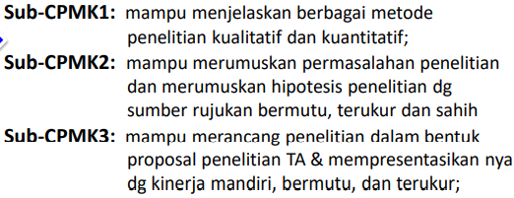
Analisis Kebutuhan Belajar
RPS
Mempertimbangkan hal-hal:
Kecukupan minimal materi pembelajaran
Media dan sarana yg diperlukan
Karakteristik pembelajaran (permen 3 tahun 2020 ps 11 interaktif, holistic dll)
Bentuk & Metode pembelajaran yg sesuai
Metode penilaian dan evaluasi yg sesuai (serta frekuensinya)
L
Imam Tjahjo Wibowo, S.E., M.A.
Imam.tw@maranatha.edu
Kabid Peningkatan Kualitas Kurikulum
P
K
A
Notes:
Lembaga Inovasi Akademik & Sumber Daya Pembelajaran
Kreativitas Akademik & Teknologi Pembelajaran

Slide 16
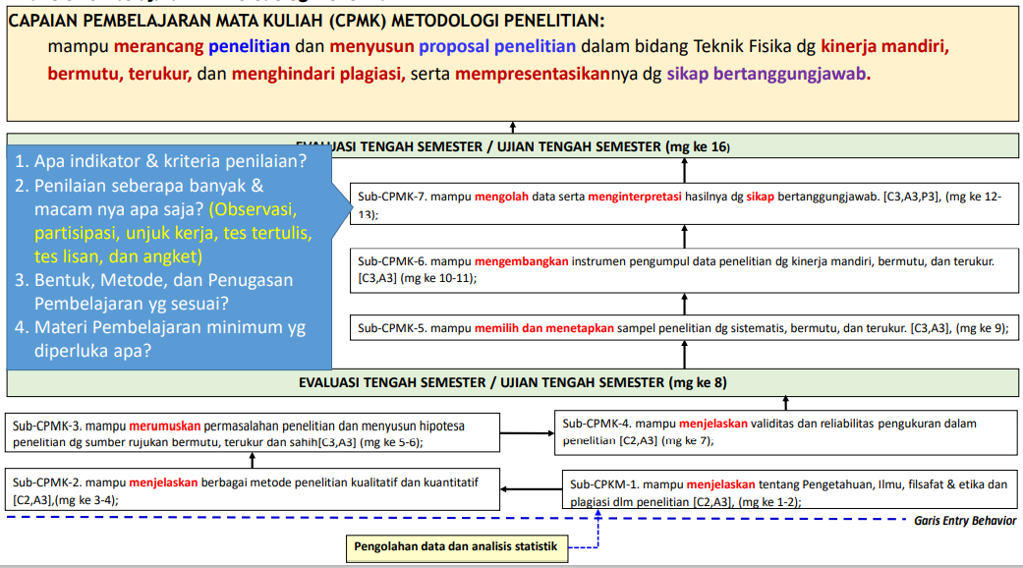
Analisis Pembelajaran
RPS
Merupakan alur secara sistematis, terstruktur dari tahapan-tahapan pembelajaran dari Sub-CPMK-Sub-CPMK untuk mencapai kemampuan akhir yang direncananakan di dalam CPMK yang telah dirumuskan dalam Mata Kuliah tersebut.
L
Imam Tjahjo Wibowo, S.E., M.A.
Imam.tw@maranatha.edu
Kabid Peningkatan Kualitas Kurikulum
P
K
A
Notes:
Lembaga Inovasi Akademik & Sumber Daya Pembelajaran
Kreativitas Akademik & Teknologi Pembelajaran

Slide 17
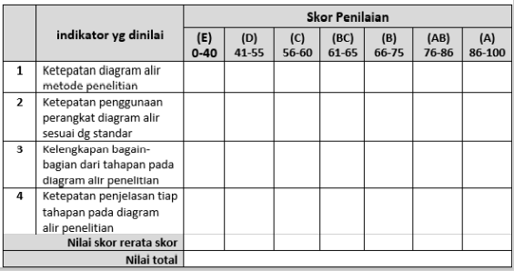
Menetapkan Indikator & Kriteria Penilaian
RPS
Sub CPMK: Mampu menjelaskan berbagai metode penelitian kualitatif dan kuantitatif [C2, A3]
Indikator:
Ketepatan membedakan pengertian dan karakteristik metode penelitian kualitatif dan kuantitatif
Ketepatan menjelaskan tahapan metode penelitian kaulitatif dan kuantitatif
Indikator Penilaian merupakan pernyataan spesifik dan terukur yang mengidentifikasi pencapaian kemampuan atau kinerja hasil belajar mahasiswa yang disertai bukti-bukti
Kriteria Penilaian merupakan patokanyang digunakan sebagi ukuran ketercapaian pembelajarn berdasarkan idikator yg ditetapkan. Kriteria merupakan pedoman bai dosen agar penilain konsisten
Kriteria: LPHB Rubrik Holistik
L
Imam Tjahjo Wibowo, S.E., M.A.
Imam.tw@maranatha.edu
Kabid Peningkatan Kualitas Kurikulum
P
K
A
Notes:
Lembaga Inovasi Akademik & Sumber Daya Pembelajaran
Kreativitas Akademik & Teknologi Pembelajaran

Slide 18
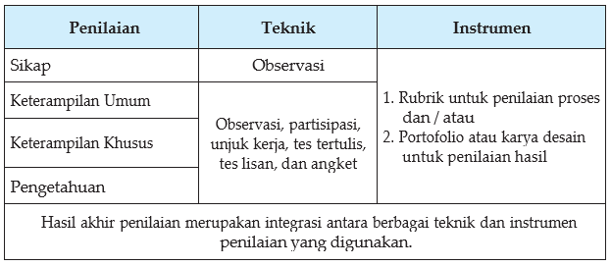
Bentuk dan Instrumen Penilaian
RPS
Bentuk terdiri dari Non-Test & Test, menilai aspek sikap tentu dilakukan dengan observasi (Non-Test). Sedangkan aspek keterampilan umum, khusus serta pengetahuan dapat dilakukan dengan Non-Test observasi, partisipasi, unjuk kerja, dan Test melalui test tertulis maupun secara lisan
Instrumen penilaian: melalui Rubrik dalam LPHB, atau pedoman penskoran dalam soal UTS, maupun UAS
Rubrik (LPHB)
Rubrik Holistik
Rubrik Analitik
Rubrik Skala Persepsi
L
Imam Tjahjo Wibowo, S.E., M.A.
Imam.tw@maranatha.edu
Kabid Peningkatan Kualitas Kurikulum
P
K
A
Notes:
Lembaga Inovasi Akademik & Sumber Daya Pembelajaran
Kreativitas Akademik & Teknologi Pembelajaran

Slide 19
Bentuk dan Instrumen Penilaian
RPS
Bentuk terdiri dari Non-Test & Test, menilai aspek sikap tentu dilakukan dengan observasi (Non-Test). Sedangkan aspek keterampilan umum, khusus serta pengetahuan dapat dilakukan dengan Non-Test observasi, partisipasi, unjuk kerja, dan Test melalui test tertulis maupun secara lisan
Instrumen penilaian: melalui Rubrik dalam LPHB, atau pedoman penskoran dalam soal UTS, maupun UAS
Rubrik (LPHB)
Rubrik Holistik
Rubrik Analitik
Rubrik Skala Persepsi
L
Imam Tjahjo Wibowo, S.E., M.A.
Imam.tw@maranatha.edu
Kabid Peningkatan Kualitas Kurikulum
P
K
A
Notes:
Lembaga Inovasi Akademik & Sumber Daya Pembelajaran
Kreativitas Akademik & Teknologi Pembelajaran

Slide 20
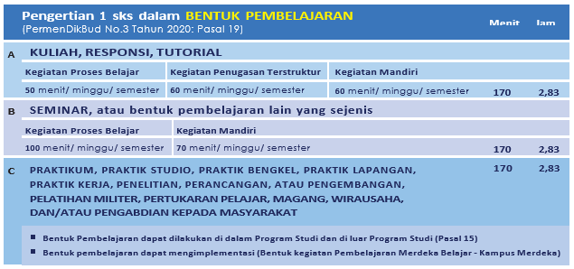
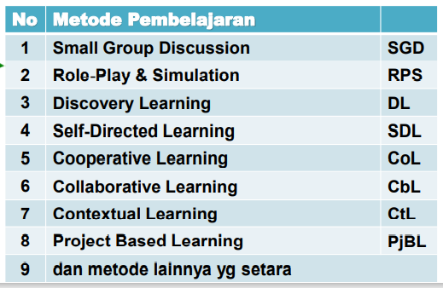
Bentuk , Metode Pembelajaran dan Pengalaman Belajar
RPS
Bentuk Pembelajaran
Metode Pembelajaran
Pengalaman Belajar → Melalui Penugasan Mahasiswa
L
Imam Tjahjo Wibowo, S.E., M.A.
Imam.tw@maranatha.edu
Kabid Peningkatan Kualitas Kurikulum
P
K
A
Notes:
Lembaga Inovasi Akademik & Sumber Daya Pembelajaran
Kreativitas Akademik & Teknologi Pembelajaran

Slide 21
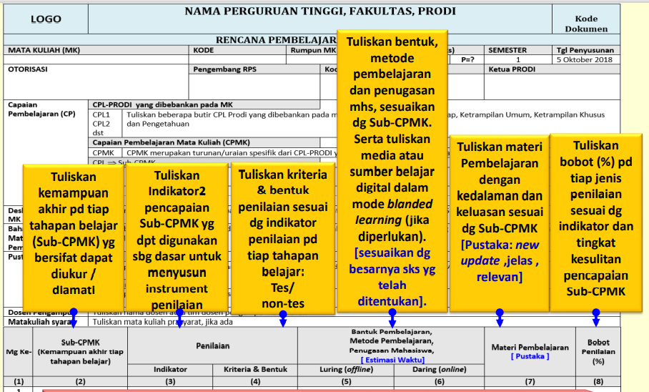
Rencana Pembelajaran Semester
L
Imam Tjahjo Wibowo, S.E., M.A.
Imam.tw@maranatha.edu
Kabid Peningkatan Kualitas Kurikulum
P
K
A
Notes:
Lembaga Inovasi Akademik & Sumber Daya Pembelajaran
Kreativitas Akademik & Teknologi Pembelajaran

Slide 22
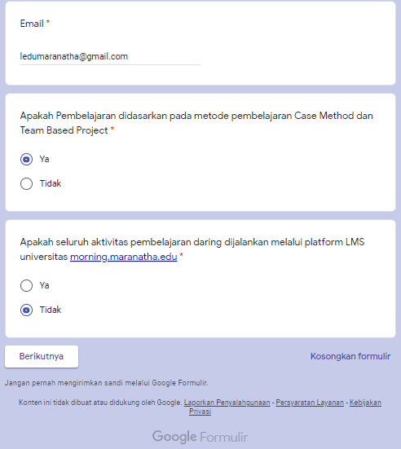
INPUT DATA AWAL
Input data awal yang mengindentifikasi Metode pembelajaran yang digunakan (Case Method dan Team Based Project).
Dan informasi awal penggunaan platform LMS morning.maranatha.edu
L
Imam Tjahjo Wibowo, S.E., M.A.
Imam.tw@maranatha.edu
Kabid Peningkatan Kualitas Kurikulum
P
K
A
Notes:
Lembaga Inovasi Akademik & Sumber Daya Pembelajaran
Kreativitas Akademik & Teknologi Pembelajaran

Slide 23
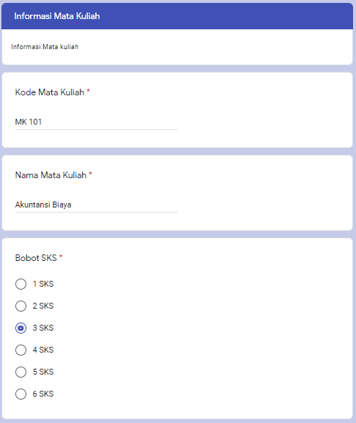
Input Informasi Mata Kuliah
Input Informasi Mata Kuliah yang terdiri dari:
Kode Mata Kuliah
Nama Mata Kuliah
Bobot SKS
L
Imam Tjahjo Wibowo, S.E., M.A.
Imam.tw@maranatha.edu
Kabid Peningkatan Kualitas Kurikulum
P
K
A
Notes:
Lembaga Inovasi Akademik & Sumber Daya Pembelajaran
Kreativitas Akademik & Teknologi Pembelajaran

Slide 24
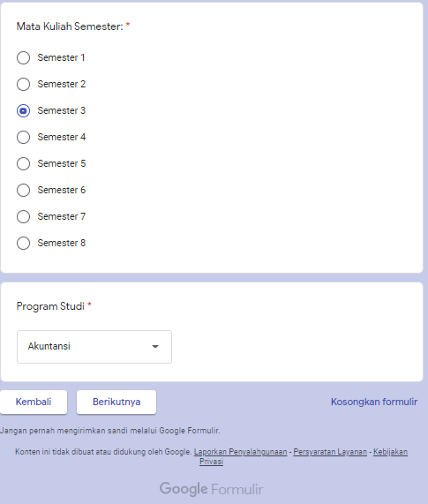
Input Informasi Mata Kuliah
Input Informasi Mata Kuliah yang terdiri dari:
Kode Mata Kuliah
Nama Mata Kuliah
Bobot SKS
Mata Kuliah Semester
Program Studi
L
Imam Tjahjo Wibowo, S.E., M.A.
Imam.tw@maranatha.edu
Kabid Peningkatan Kualitas Kurikulum
P
K
A
Notes:
Lembaga Inovasi Akademik & Sumber Daya Pembelajaran
Kreativitas Akademik & Teknologi Pembelajaran

Slide 25
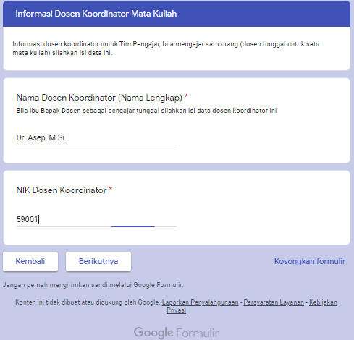
Informasi Dosen Koordinator Mata Kuliah
Terdiri dari:
Nama Dosen Koordinator
Apabila Mata Kuliah tersebut diampu oleh dosen tunggal, cukup mengisi dalam kolom nama dosen koordinator
Nik Dosen
L
Imam Tjahjo Wibowo, S.E., M.A.
Imam.tw@maranatha.edu
Kabid Peningkatan Kualitas Kurikulum
P
K
A
Notes:
Lembaga Inovasi Akademik & Sumber Daya Pembelajaran
Kreativitas Akademik & Teknologi Pembelajaran

Slide 26
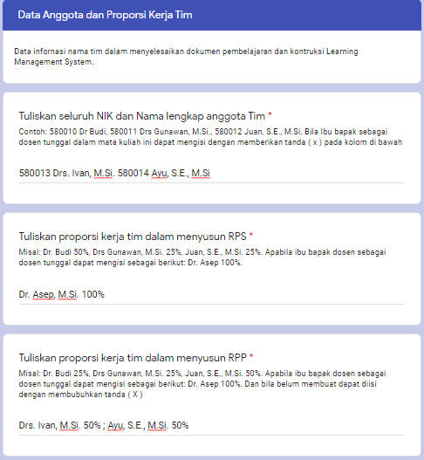
Data Anggota dan Proporsi Kerja TIm
Tuliskan seluruh NIK dan Nama lengap anggota tim.
Tuliskan proporsi kerja tim dalam Menyusun RPS. (Contoh: Drs. Budi 50%, Dr. Mulyana 25%, Dr, Asep 25%)
Tuliskan proporsi kerja tim dalam Menyusun RPP
L
Imam Tjahjo Wibowo, S.E., M.A.
Imam.tw@maranatha.edu
Kabid Peningkatan Kualitas Kurikulum
P
K
A
Notes:
Lembaga Inovasi Akademik & Sumber Daya Pembelajaran
Kreativitas Akademik & Teknologi Pembelajaran

Slide 27
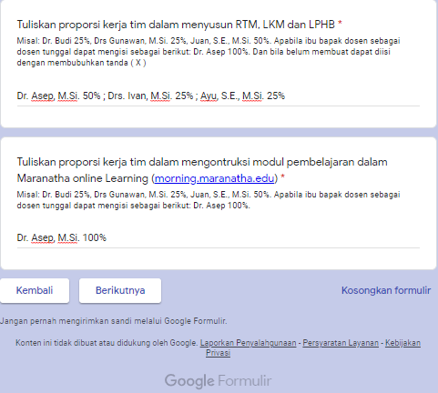
Data Anggota dan Proporsi Kerja TIm
Tuliskan seluruh NIK dan Nama lengap anggota tim.
Tuliskan proporsi kerja tim dalam Menyusun RPS. (Contoh: Drs. Budi 50%, Dr. Mulyana 25%, Dr, Asep 25%)
Tuliskan proporsi kerja tim dalam Menyusun RPP
Tuliskan proporsi kerja tim Menyusun RTM, LKM dan LPHB
Tuliskan Proporsi kerja tim dalam Menyusun Modul Pembelajarn daring
L
Imam Tjahjo Wibowo, S.E., M.A.
Imam.tw@maranatha.edu
Kabid Peningkatan Kualitas Kurikulum
P
K
A
Notes:
Lembaga Inovasi Akademik & Sumber Daya Pembelajaran
Kreativitas Akademik & Teknologi Pembelajaran

Slide 28
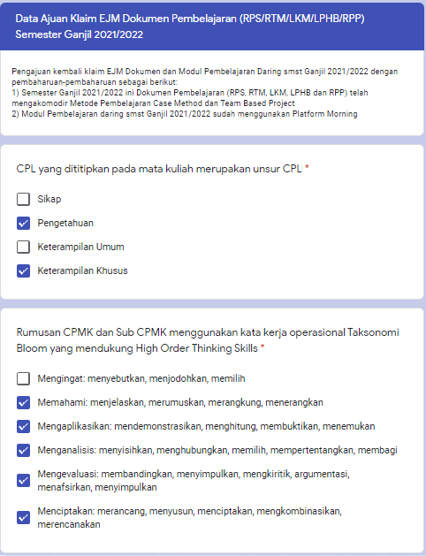
Data Ajuan Klaim EJM Dokumen Pembelajaran
Menggali informasi penyusunan RPS dan informasi penerapan Case Method dan Team Based Project.
Unsur CPL (Sikap, Pengetahuan, Keterampilan Umum & Keterampilan Khusus)
Rumusan CPMK dan Sub CPMK
L
Imam Tjahjo Wibowo, S.E., M.A.
Imam.tw@maranatha.edu
Kabid Peningkatan Kualitas Kurikulum
P
K
A
Notes:
Lembaga Inovasi Akademik & Sumber Daya Pembelajaran
Kreativitas Akademik & Teknologi Pembelajaran

Slide 29
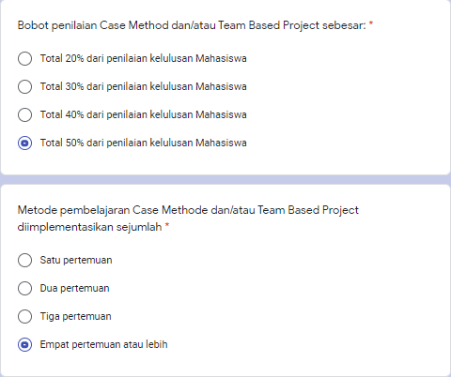
Data Ajuan Klaim EJM Dokumen Pembelajaran
Unsur CPL (Sikap, Pengetahuan, Keterampilan Umum & Keterampilan Khusus)
Rumusan CPMK dan Sub CPMK
Bobot penilaian Case Method dan Team Based Projet
Metode Pembelajaran Case Method dan Team Based Projet
L
Imam Tjahjo Wibowo, S.E., M.A.
Imam.tw@maranatha.edu
Kabid Peningkatan Kualitas Kurikulum
P
K
A
Notes:
Lembaga Inovasi Akademik & Sumber Daya Pembelajaran
Kreativitas Akademik & Teknologi Pembelajaran

Slide 30
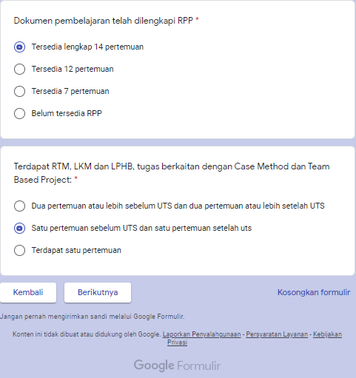
Data Ajuan Klaim EJM Dokumen Pembelajaran
Unsur CPL (Sikap, Pengetahuan, Keterampilan Umum & Keterampilan Khusus)
Rumusan CPMK dan Sub CPMK
Bobot penilaian Case Method dan Team Based Projet
Metode Pembelajaran Case Method dan Team Based Projet
Dokumen Pembelajaran RPP
RTM, LKM, dan LPHB
L
Imam Tjahjo Wibowo, S.E., M.A.
Imam.tw@maranatha.edu
Kabid Peningkatan Kualitas Kurikulum
P
K
A
Notes:
Lembaga Inovasi Akademik & Sumber Daya Pembelajaran
Kreativitas Akademik & Teknologi Pembelajaran

Slide 31
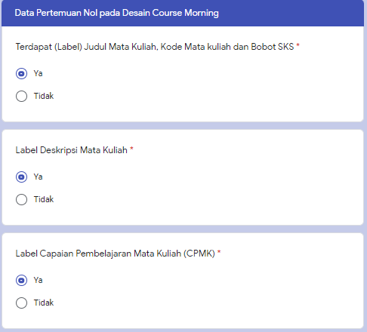
Data Pertemuan Nol Desain Course Morning
Terdapat (Label( Judul Mata Kuliah dan Bobot SKS
Label Deskripsi Mata Kuliah
Label Capai Pembelajaran Mata Kuliah (CPMK)
L
Imam Tjahjo Wibowo, S.E., M.A.
Imam.tw@maranatha.edu
Kabid Peningkatan Kualitas Kurikulum
P
K
A
Notes:
Lembaga Inovasi Akademik & Sumber Daya Pembelajaran
Kreativitas Akademik & Teknologi Pembelajaran

Slide 32
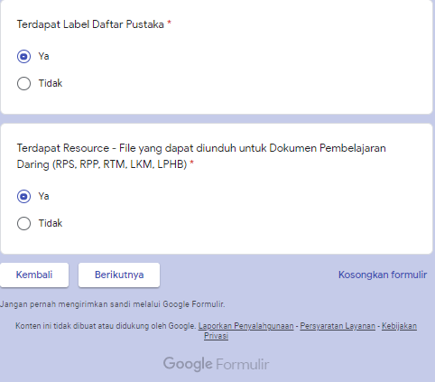
Data Pertemuan Nol Desain Course Morning
Terdapat (Label( Judul Mata Kuliah dan Bobot SKS
Label Deskripsi Mata Kuliah
Label Capai Pembelajaran Mata Kuliah (CPMK)
Terdapat label Daftar Pustaka
Terdapat Resourxe – File yang dapat diunduh untuk Dokumen Pembelajaran Daring (RPS, RPP, LKM, LPHB)
L
Imam Tjahjo Wibowo, S.E., M.A.
Imam.tw@maranatha.edu
Kabid Peningkatan Kualitas Kurikulum
P
K
A
Notes:
Lembaga Inovasi Akademik & Sumber Daya Pembelajaran
Kreativitas Akademik & Teknologi Pembelajaran

Slide 33
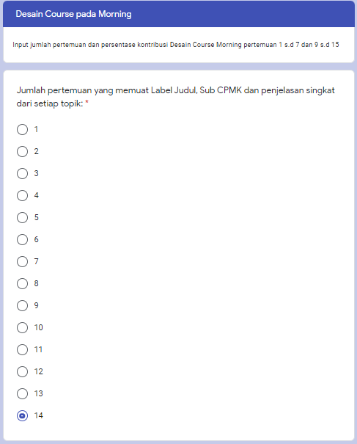
Desain Course pada Morning
Jumlah pertemuan yang memuat label judul sub CPMK dan penjelasan singkat dari tiap topik)
L
Imam Tjahjo Wibowo, S.E., M.A.
Imam.tw@maranatha.edu
Kabid Peningkatan Kualitas Kurikulum
P
K
A
Notes:
Lembaga Inovasi Akademik & Sumber Daya Pembelajaran
Kreativitas Akademik & Teknologi Pembelajaran

Slide 34
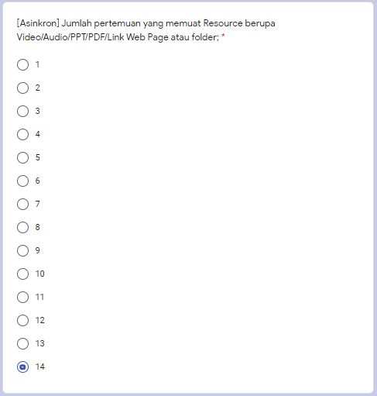
Desain Course pada Morning
Jumlah pertemuan yang memuat label judul sub CPMK dan penjelasan singkat dari tiap topik)
Asinkron, jumlah pertemuan yang memuat recource berupa video/ audio/PPT/PDF/Link Web atau folder
L
Imam Tjahjo Wibowo, S.E., M.A.
Imam.tw@maranatha.edu
Kabid Peningkatan Kualitas Kurikulum
P
K
A
Notes:
Lembaga Inovasi Akademik & Sumber Daya Pembelajaran
Kreativitas Akademik & Teknologi Pembelajaran

Slide 35
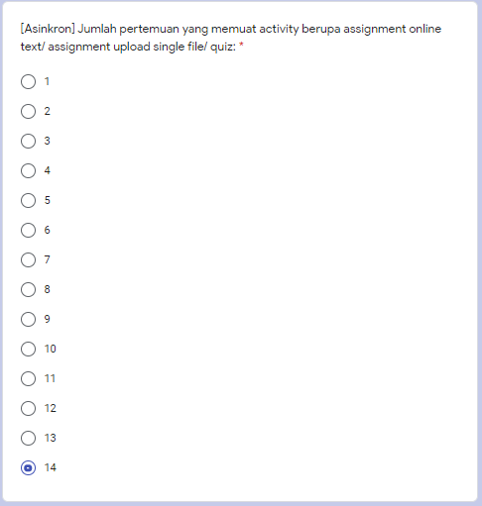
Desain Course pada Morning
Jumlah pertemuan yang memuat label judul sub CPMK dan penjelasan singkat dari tiap topik)
Asinkron, jumlah pertemuan yang memuat recource berupa video/ audio/PPT/PDF/Link Web atau folder
Asinkron jumlah pertemuan yang memuat activity berupa assignment online text/assignment upload single file/quis
L
Imam Tjahjo Wibowo, S.E., M.A.
Imam.tw@maranatha.edu
Kabid Peningkatan Kualitas Kurikulum
P
K
A
Notes:
Lembaga Inovasi Akademik & Sumber Daya Pembelajaran
Kreativitas Akademik & Teknologi Pembelajaran

Slide 36
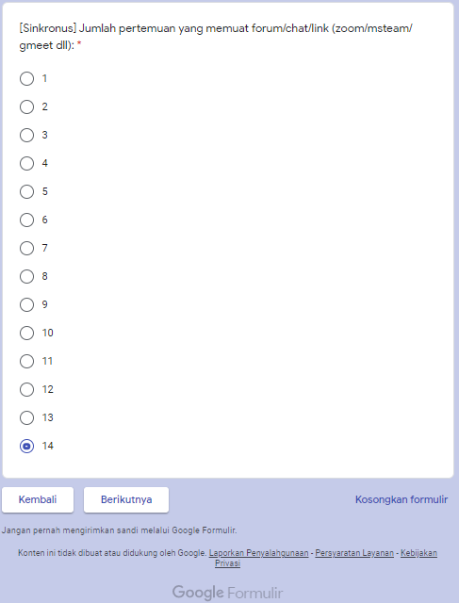
Desain Course pada Morning
Jumlah pertemuan yang memuat label judul sub CPMK dan penjelasan singkat dari tiap topik)
Asinkron, jumlah pertemuan yang memuat recource berupa video/ audio/PPT/PDF/Link Web atau folder
Asinkron jumlah pertemuan yang memuat activity berupa assignment online text/assignment upload single file/quis
Sinkron, jumlah pertemuan yang memuat forum /chat/link (zoom/MS Team)
L
Imam Tjahjo Wibowo, S.E., M.A.
Imam.tw@maranatha.edu
Kabid Peningkatan Kualitas Kurikulum
P
K
A
Notes:
Lembaga Inovasi Akademik & Sumber Daya Pembelajaran
Kreativitas Akademik & Teknologi Pembelajaran

Slide 37
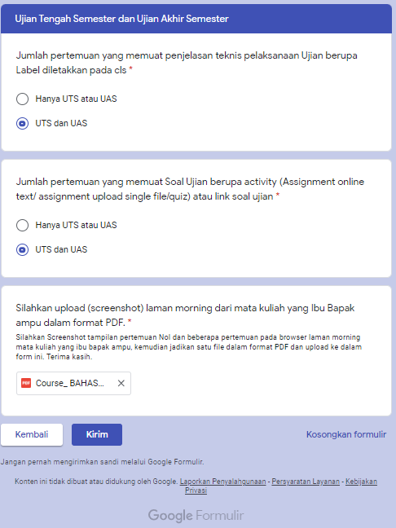
Informasai Evaluasi/Ujian
Jumlah pertemuan ujian (UTS dan UAS)
Upload laman morning dan mata kuliah
L
Imam Tjahjo Wibowo, S.E., M.A.
Imam.tw@maranatha.edu
Kabid Peningkatan Kualitas Kurikulum
P
K
A
Notes:
Lembaga Inovasi Akademik & Sumber Daya Pembelajaran
Kreativitas Akademik & Teknologi Pembelajaran

Slide 38
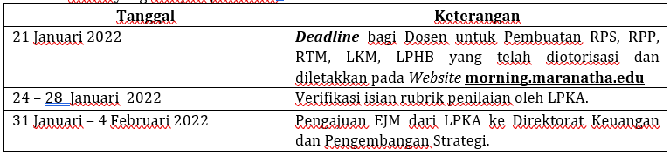
Informasi Tanggal Penting
L
Imam Tjahjo Wibowo, S.E., M.A.
Imam.tw@maranatha.edu
Kabid Peningkatan Kualitas Kurikulum
P
K
A
Notes:
Lembaga Inovasi Akademik & Sumber Daya Pembelajaran
Kreativitas Akademik & Teknologi Pembelajaran

Slide 39
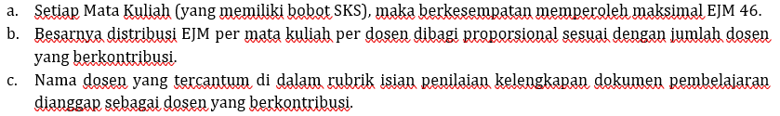
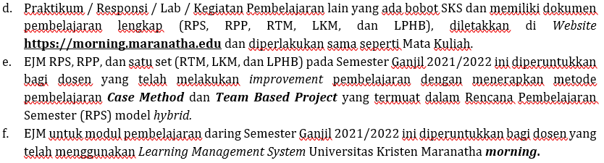
Ketentuan-ketentuan
L
Imam Tjahjo Wibowo, S.E., M.A.
Imam.tw@maranatha.edu
Kabid Peningkatan Kualitas Kurikulum
P
K
A
Notes:
Lembaga Inovasi Akademik & Sumber Daya Pembelajaran
Kreativitas Akademik & Teknologi Pembelajaran

Slide 40
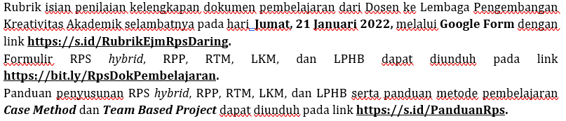
Link Input Rubrik EJM dan Download Dokumen Pendukung
L
Imam Tjahjo Wibowo, S.E., M.A.
Imam.tw@maranatha.edu
Kabid Peningkatan Kualitas Kurikulum
P
K
A
Notes:
Lembaga Inovasi Akademik & Sumber Daya Pembelajaran
Kreativitas Akademik & Teknologi Pembelajaran

Slide 41
Terima Kasih dan Salam Sehat
Maranatha Kreatif,
Maranatha Hebat,
Maranatha Bisa!
#KreatifHebatSelamanya

